Slide 1
INSEGNARE PER COMPETENZE.

Slide 2
CAMBIAMENTO DELLA SOCIETA’
=
SVILUPPO DELLE COMPETENZE

Slide 3
CONCETTO DI COMPETENZA:
In Italia appare già negli anni ’90
Nel 2006 dalla “ Raccomandazione del Parlamento europeo e del Consiglio dell’Unione europea”
Nel 2012 rientra nelle “ Indicazioni nazionali per il curricolo”

Slide 4
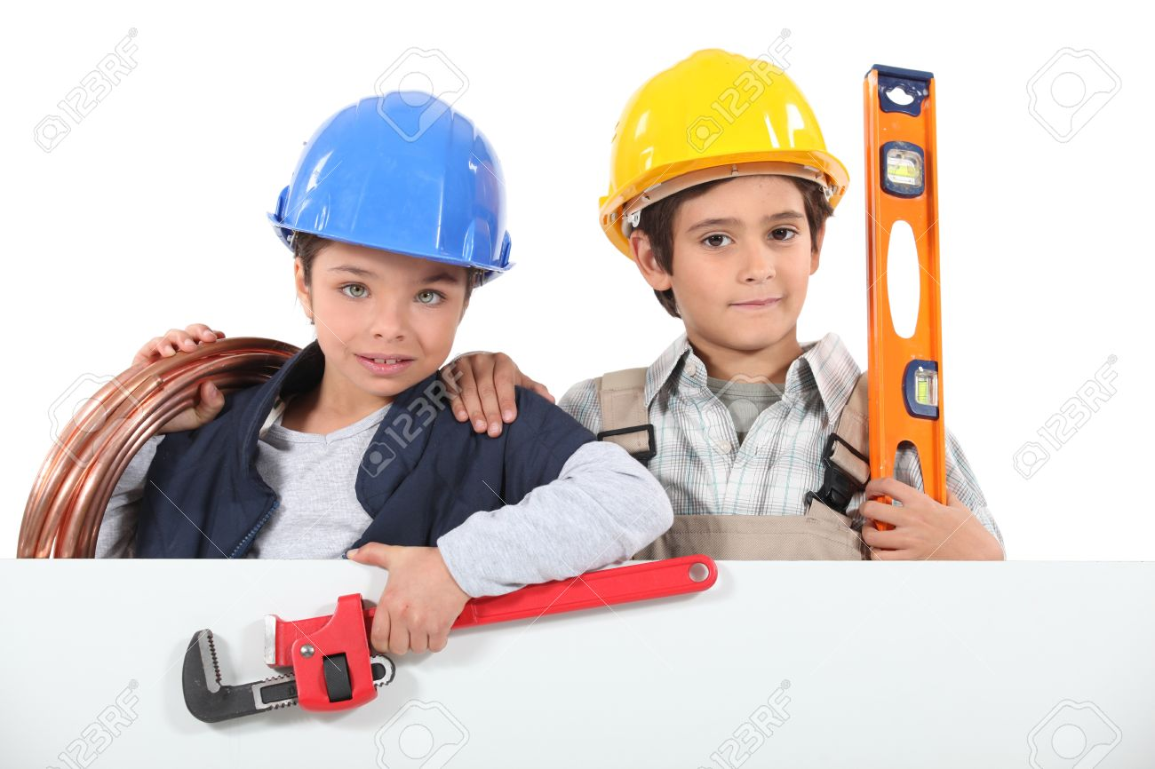
COSA INTENDIAMO PER COMPETENZA?
L’utilizzare e il padroneggiare le conoscenze, capacità e abilità idonee, in un contesto determinato, per impostare e/o risolvere un problema dato.»

Slide 5
CONOSCENZE =
informazioni e procedure apprese attraverso il processo di insegnamento/apprendimento.
Possono essere:
teoriche (riguardano gli oggetti
della conoscenza;per esempio
le coniugazioni verbali)
pratiche (procedure applicative;
per esempio che cosa significa fare
l’analisi grammaticale di una forma verbale).

Slide 6
ABILITA’ =
capacità di applicare le conoscenze apprese per svolgere compiti o risolvere problemi.
possono essere:
cognitive (usare metodi e procedure, vedi l’esempio precedente relativo all’analisi grammaticale)
pratiche (usare strumenti e macchine; saper rintracciare nel dizionario il significato di un verbo risalendo dalla forma coniugata all’infinito).

Slide 7
.
Padroneggiare
PER RISOLVERE UN PROBLEMA DATO
CONTESTO DATO
CONOSCENZE
ABILITA’

Slide 8
Le competenze chiave della Raccomandazione del Parlamento Europeo
1. comunicazione nella madrelingua
2. comunicazione nelle lingue straniere
3. competenza matematica e competenze di base in scienza e tecnologia
4. competenza digitale
5. imparare a imparare
6. competenze interpersonali, interculturali e sociali e competenza civica
7. imprenditorialità
8. espressione culturale.

Slide 9
PER SVILUPPARE COMPETENZE SERVONO:
Ambienti di apprendimento idonei.
Unità di apprendimento per competenze

Slide 10
CARATTERISTICHE DI UN AMBIENTE DI APPRENDIMENTO PER COMPETENZE:
Lo studente è al centro dell’azione didattica
Il lavoro in classe è centrato sull’esperienza, contestualizzata nella realtà, ed è sviluppato in modo significativo attraverso l’attuazione di compiti significativi.
Una nuova e più consapevole responsabilità educativa per i docenti: crescere cittadini autonomi e responsabili, facilitando e coordinando l’apprendimento di ciascuno e di tutti.
Far crescere l’abitudine nei giovani a lavorare insieme
Ciascun studente trova modo e spazio per apprendere nel modo a lui più adatto.

Slide 11
CARATTERISTICHE UNITA’ DI APPRENDIMENTO PER COMPETENZE:
Parte generale di descrizione dell’unità
Consegna agli studenti
Fasi in cui il compito si struttura
Diagramma di Gantt
Traccia per la relazione finale individuale dello studente

